Slide 1
无人机驾驶员培训理论课程
第八章 任务规划

Slide 2
目录
概述
01
1.概念与目标 2.主要功能 3.约束条件 4.分类与方法
航线规划
02
1.概念 2.电子地图 3.航线规划 4.应急航线

Slide 3
01
  概 述

Slide 4
1.1 概念与目标
概念
无人机任务规划是指根据无人机需要完成的任务、无人机的数量以及携带任务载荷的类型，对无人机
制定飞行路线并进行任务分配。
目标
任务规划的主要目标是依据地形信息和执行任务环境条件信息，综合考虑无人机的性能，到达时间、耗能、威胁以及飞行区域等约束条件。为无人机规划出一条或多条自出发点到目标点的最优或次优航线，保证无人机高效，圆满的完成飞行任务，并安全返回基地。

Slide 5
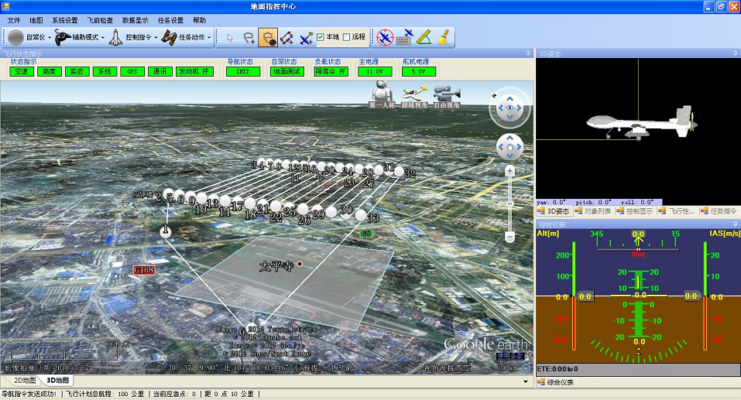
1.1 概念与目标

Slide 6
1.2 主要功能
1.任务分配功能
充分考虑无人机自身性能和携带载荷的类型，可在多任务、多目标情况下协调无人机及其载荷资源之间的配合，以最短时间以及最小代价完成既定任务。
2.航线规划功能
在无人机避开限制风险区域以及油耗最小的原则上，制定无人机的起飞、着陆、接近监测点（区域）、返航及应急飞行等任务过程的飞行航线。
3.仿真演示功能
能够实现飞行仿真演示、环境威胁演示、监测效果演示。

Slide 7

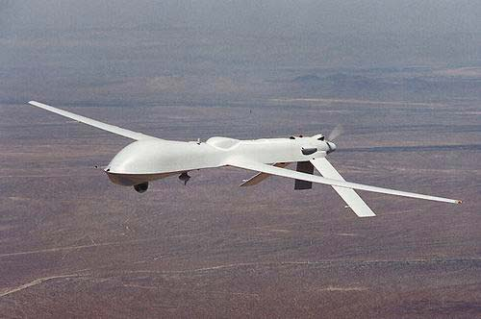
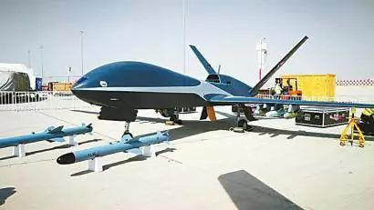
1.3 约束条件
无人机任务规划需要考虑以下因素：
飞行环境限制
无人机物理限制
飞行任务要求
实时性要求

Slide 8
1.3 约束条件
飞行环境限制
无人机在执行任务时，会受到禁飞区、障碍物、险恶地形等地理环境限制。因此在飞行过程中，应尽量避开这些区域，提升无人机工作效率。
无人机物理限制
最小转弯半径：限制了无人机航线只能在特定的转弯半径范围内转弯；
最大俯仰角：限制了无人机航线在垂直平面内上升和下滑的最大角度；
最小航线段长度：限制了无人机在开始改变飞行姿态前必须直飞的最短距离；
最低安全飞行高度：限制了通过任务区域最低飞行高度。

Slide 9
1.3 约束条件
飞行任务要求
无人机具体执行的飞行任务主要包括到达时间和目标进入方向等，需满足如下要求：
航线距离约束：限制航线长度不大于预先设定的最大距离；
固定的目标进入方向：确保无人机从特定角度接近目标。
实时性要求
在环境变化时，无人机任务规划系统必须具备实时在线重规划功能。

Slide 10
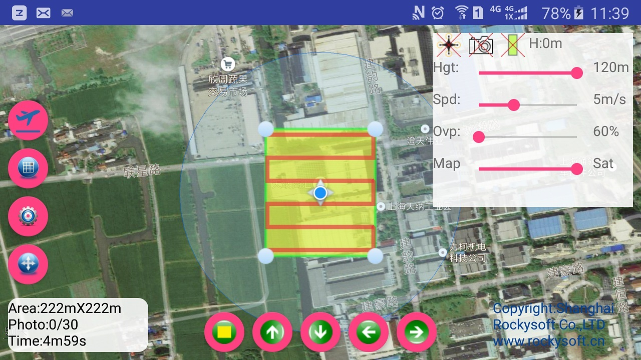
1.4 分类与方法
1.任务规划的分类
从实施时间上划分，任务规划可分为预先规划（预规划）和实时规划（重规划）。
从具备的功能上而言，任务规划可包含航线规划、任务分配规划、数据链路规划和系统保障与应急预案规划等，其中航线规划是任务规划的主体和核心。

Slide 11
1.4 分类与方法
1.任务规划的分类
预先规划是在无人机执行任务前，由地面控制站制定的，主要是综合任务要求、地理环境和无人机任务载荷等因素进行规划，其特点是约束和飞行环境给定，规划的主要目的是通过选用合适的算法谋求全局最优飞行航线。
实时规划是在无人机飞行过程中，根据实际的飞行情况和环境的变化制定出一条可分航线，包括对预先规划的修改，以及选择应急的方案，其特点是约束和飞行环境实时变化，任务规划系统需综合考量威胁、航程、约束等多种条件，采用快速航线规划算法生成飞行器的安全飞行航线，任务规划系统需具备较强的信息处理能力并具有一定的辅助决策能力。

Slide 12
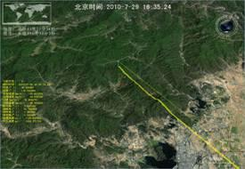
1.4 分类与方法
2.任务描述与分解
任务规划由任务理解、环境评估、任务分配、航线规划、航线优化和航线评价等组成。

Slide 13
1.4 分类与方法
任务规划处理流程
接收任务
任务理解
环境评估
任务分配
保存
查阅显示
时间区域
包含的目标区域
地形及禁飞区
气象信息
可用资源着陆点
载荷规划
通信规划
目标分配
生成计划
航线优化
航线规划
保存
发送
地形及禁飞区
气象信息
申请气象保障
申请频域空域
航速和高度
燃油及设备性能

Slide 14
1.4 分类与方法
任务分配
任务分配提供可用的无人机资源和着陆点的显示，辅助操作人员进行载荷规划、通信规划和目标分配。
载荷规划包括携带的传感器类型、摄像机类型和专用任务设备类型等，规划设备工作时间及工作模式，同时需要考虑气象情况对设备的影响程度。
通信规划包括在执行过程中，需要根据环境情况的变化制定一些通信任务，调整与任务控制站之间的通信方式等。
目标分配主要指执行任务过程中实现动作的时间点、方式和方法，设定航点的时间节点，飞行高度、航速、飞行姿态以及配合载荷设备的工作状态和模式，当无人机到达该航点时实施航拍、盘旋等飞行任务。

Slide 15
1.4 分类与方法
航线规划
在任务分配的基础上，根据环境变化情况、无人机航速、飞行高度范围、燃油量和设备性能制定飞行航线，并申请通信保障和气象保障。
航线优化
航线优化是指航线规划完成后，系统根据无人机飞行的最小转弯半径和最大俯仰角对航线进行优化处理，制定出适合无人机飞行的航线。

Slide 16
02
  航 线 规 划

Slide 17
2.1 概 念
无人机航线规划是任务规划的核心内容，需要综合应用导航技术、地理信息技术以及远程感知技术，以获得全面详细的无人机飞行现状及环境信息，结合无人机自身技术指标特点，按照一定的航线规划方法，制定最优或次优路径。
航线规划需要充分考虑电子地图的选取、标绘，航线预先规划以及在线调整时机。

Slide 18
2.2 电子地图
1.功能
电子地图在无人机任务规划中的作用是显示无人机的飞行位置、画出飞行航线、标识规划点以及显示规划航线等。
地面站电子地图显示的信息分为三个方面：
一是无人机位置和飞行航迹；
二是无人机航线规划信息；
三是其他辅助信息，如图元标注。

Slide 19
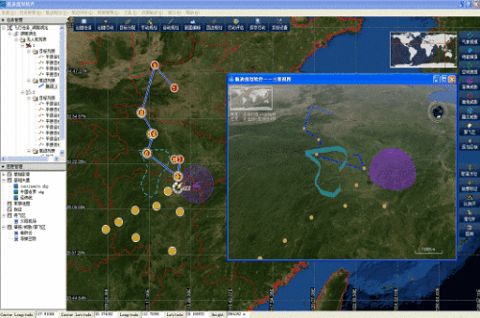
2.2 电子地图
1.功能

Slide 20
2.2 电子地图
2.图元标注
图元标注是任务完成的一项重要的辅助性工作，细致规范图元标注将大幅度提高飞行安全性和任务完成质量。图元标注主要包括以下三方面信息：
场地标注：起飞场地标注、着陆场地标注、应急场地标注，为操作员提供发射与回收以及应急迫降区域参考。
警示标注：用于飞行区域内重点目标的标注，如建筑物、禁飞区、人口密集区等易影响飞行安全的区域。
任务区域标注：无人机侦察监测区域应预先标注，主要包括任务区域范围，侦察监测范围对象等。

Slide 21
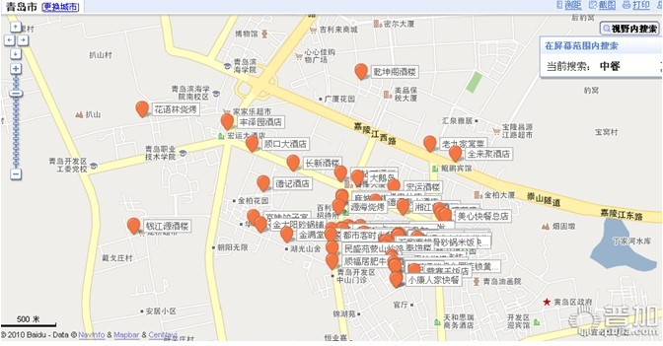
2.2 电子地图
3.地图校准
由于加载的电子地图与实际操作时的地理位置信息有偏差，需要在使用前对地图进行校准。校准地图时选取三个定位点作为校准点，选取校准点的不能在同一条直线上。

Slide 22
2.3 航线规划
航线规划步骤
航线规划一般分为两步：
首先，飞行前预规划，即根据既定任务，结合环境限制于飞行约束条件，从整体上判定最优参考路径并装订特殊任务。
其次，飞行中重规划，即根据飞行过程中遇到的突发状况，如地形，气象变化，未知威胁区域，未知限飞禁飞因素等，局部动态的调整飞行路径或改变动作任务。
航线规划内容
航线规划的内容包括出发地点、途径地点、目的地点的位置信息、飞行高度速度和需要到达的时间段。

Slide 23
2.3 航线规划
航线规划功能
航线规划应具备的功能包括：标准飞行轨道生成功能，常规的飞行航线生成、管理功能。
标准飞行轨道生成功能
可生成常用的标准飞行航线，如圆形盘旋、8字盘旋、往复直线飞行等。
常规的飞行航线生成、管理功能
可生成对特点区域进搜索的常规飞行航线，存储到常规航线库中，航线库中的航线在考虑了传感器特性、搜索模式和观察方位等因素后，可实现对目标的最佳探测。

Slide 24
2.4 应急航线
制定任务规划时还要考虑异常应急措施，即应急航线。
可能处理的危机情况包括：动力装置故障、舵面故障等情况，不应包括任务设备故障。
目的：
应急航线的主要目的是确保飞机安全返航，规划一条安全返航通道和应急迫降点，以及航线转移策略。
航线转移策略是指从航线上的任意点转入安全返航通道或从安全返航道转向应急迫降点或机场。

